Slide 1
Systemy informatyczne w transporcie
Paweł Bąk, Mateusz Powirski, Andrzej Pliszka, Bartosz Purzycki

Slide 2
Jak działa wyszukiwanie trasy w google maps?

Slide 3
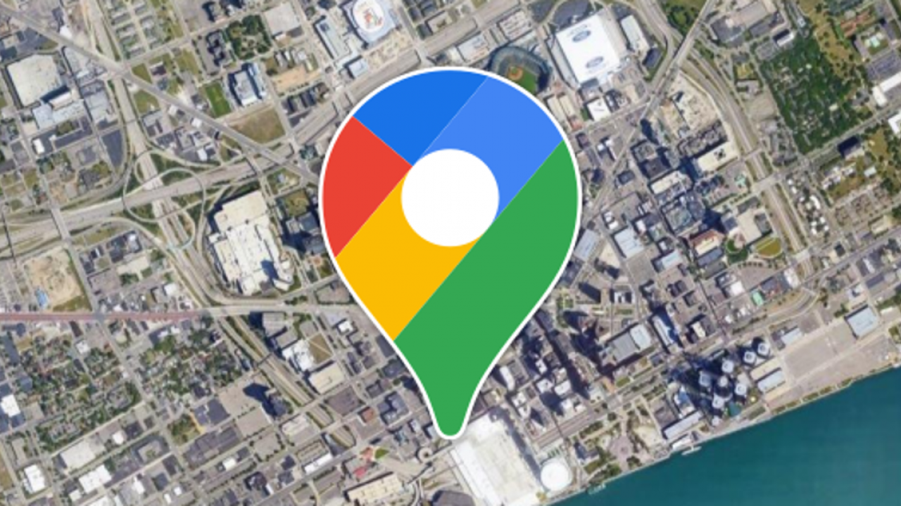
Google Maps
Mapy Google nie są perfekcyjnym ani nawet najlepszym narzędziem do nawigacji. Jednak są liderem pod względem popularności. Obecnie, przy wyznaczaniu trasy w Mapach Google, priorytetowo proponowana jest trasa optymalna pod względem czasu podróży. Często algorytm wybiera trasę z większą liczbą kilometrów, ale prowadzącą drogami o lepszej jakości.

Slide 4
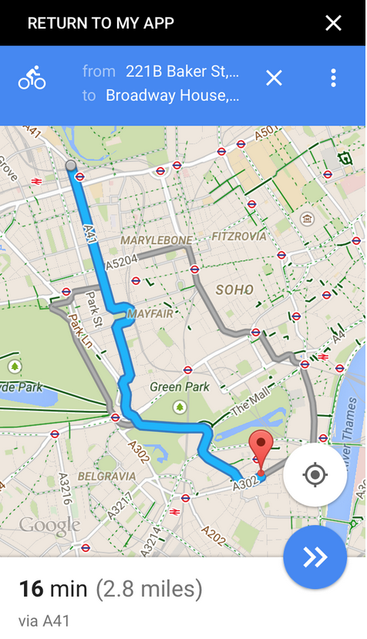
Google Maps - nowy algorytm wybierania trasy
Po wdrożeniu nowego algorytmu, pierwsza sugerowana trasa będzie określana na podstawie minimalizacji zużycia paliwa. Podczas obliczania takiego wyniku, Mapy Google uwzględnią:
– typ nawierzchni,
– ilość zakrętów,
– ilość skrzyżowań,
– nachylenia terenu,
– natężenie ruchu.

Slide 5
Google Maps - nowy algorytm wybierania trasy
Wszystkie te czynniki wpływają na ciągłe zwalnianie i przyspieszanie, co z kolei zwiększa zużycie paliwa. Firma z Mountain View jest świadoma popularności swojej aplikacji do nawigacji – więc jeśli kierowcy zużyją choć kilka procent mniej paliwa, może to przynieść zauważalną różnicę w emisji CO2 na skalę kraju, kontynentu lub świata.
Trasa oznaczona jako ekonomiczna będzie zaznaczona zielonym listkiem. Obok znajdzie się również informacja o tym, ile procent emisji CO2 możemy zaoszczędzić w porównaniu z najszybszą trasą.

Slide 6

Google Maps - co ze starym algorytmem?
Kierowcy, którym nie pasuje nowy sposób dobierania trasy, nie mają się czym martwić. Opcja wyboru “najszybszej” trasy wciąż pozostanie dostępna i będzie można jej używać bez żadnych problemów.

Slide 7
Transport Dóbr

Slide 8
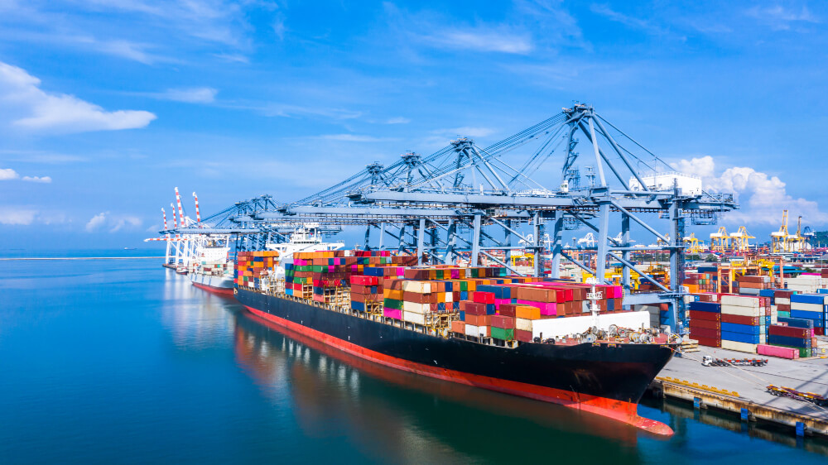
Transport morski
Transport morski stanowi podstawę światowej gospodarki, odpowiadając za ponad 90% handlu międzynarodowego. Podobnie jak wiele innych branż, przemysł żeglugowy jest szybko transformowany przez różnorodne innowacje technologiczne, które mają na celu uczynienie operacji bardziej ekologicznymi, tańszymi i efektywniejszymi.

Slide 9
Transport morski - system AIS i aplikacje
Postęp technologii informatycznych przyspiesza proces digitalizacji wymiany informacji w systemach logistycznych. Ze względu na swój globalny zasięg i istotną rolę w gospodarce, transport morski jest obszarem, gdzie wdraża się najnowocześniejsze rozwiązania z zakresu technologii informacyjnych. Obejmują one systemy wizualizacji ruchu statków oparte na transmisji sygnału AIS (Automatic Identification System), które są wykorzystywane w narodowych systemach bezpieczeństwa morskiego, aplikacje komercyjne dla firm z sektora morskiego oraz aplikacje wspomagające zarządzanie operacyjne w podstawowych procesach logistycznych.

Slide 10
Transport morski - innowacje
W 2025 roku planuje się wprowadzenie statków bez załogi. Projekt One Sea ma na celu koordynację prac nad takimi statkami, prowadzonych przez firmy i instytucje badawcze z całego świata. One Sea– Autonomous Maritime Ecosystem opiera się na skonsolidowaniu różnych działań w ramach wspólnego planu. Przyjęta "mapa drogowa" obejmuje konkretne działania, których celem jest uruchomienie autonomicznego systemu transportu morskiego do 2025 roku.

Slide 11
Transport ciężarowy - systemy informatyczne
Oprogramowanie TMS służy firmom spedycyjnym, operatorom logistycznym oraz firmom posiadającym dużą flotę środków transportu. Systemy TMS pomagają kompleksowo zarządzać przewozami, obejmując planowanie, kontrolę realizacji, rozliczenia finansowe, raportowanie i analizę. Algorytmy TMS automatycznie sprawdzają warunki niezbędne do wykonania zlecenia zgodnie z ustaleniami, uwzględniając takie czynniki jak waga i rozmiary towaru, rodzaj środka transportu, temperatura przechowywania czy klasa ADR.

Slide 12
Transport ciężarowy - Goodloading
Dzięki aplikacji Goodloading, spedytor może szybko określić, który pojazd najlepiej pasuje do określonych ładunków. Może wybrać odpowiedni pojazd z listy lub skorzystać z rekomendacji proponowanych przez program. Po znalezieniu właściwego pojazdu, aplikacja pokazuje także dostępne miejsca na naczepie. Dzięki temu spedytor łatwo znajduje doładunek, co pozwala optymalnie wykorzystać przestrzeń na naczepie. Dodatkowo, dzięki informacjom o dostępnych i zajętych LDMach, spedytor może łatwo określić oczekiwaną stawkę, co pozwala szybko podejmować decyzje i maksymalizować zyski.
Przed zakończeniem dnia, spedytor może wysłać kierowcy szczegółowy plan załadunku za pomocą Goodloading. Dzięki temu kierowca otrzymuje klarowne instrukcje dotyczące rozmieszczenia ładunków na naczepie, co eliminuje niepotrzebny stres i poprawia efektywność całego procesu.

Slide 13
Transport szynowy - ERTMS
Europejski System Zarządzania Ruchem Kolejowym (ERTMS) to system informatyczny i techniczny stosowany w europejskim transporcie kolejowym. Jest to znormalizowany system, który ma na celu poprawę bezpieczeństwa, efektywności i interoperacyjności kolejowego systemu transportu.
Główne komponenty ERTMS to:
- System Sterowania Pociągami (ETCS): Jest to system automatycznego sterowania pociągami, który monitoruje prędkość, położenie oraz bezpieczną odległość między pociągami. Działa na zasadzie komunikacji pomiędzy pociągiem a systemem sterowania na torze, zapewniając ciągłą kontrolę nad ruchem.
- System Kolejowych Urządzeń Bezpieczeństwa (GSM-R): Jest to system komunikacji radiowej wykorzystywany w transporcie kolejowym, umożliwiający bezpieczną wymianę informacji między pociągami a centralą dyspozytorską.

Slide 14

Transport szynowy - korzyści korzystania z ERTMS
Poprawa bezpieczeństwa: ERTMS automatycznie kontroluje prędkość i odległość między pociągami, co zmniejsza ryzyko kolizji i umożliwia szybką reakcję na awarie.
Zwiększenie interoperacyjności: Dzięki standaryzacji, pociągi mogą swobodnie poruszać się między różnymi sieciami kolejowymi w Europie, ułatwiając podróże międzynarodowe.
Optymalizacja infrastruktury: ERTMS zwiększa przepustowość torów poprzez lepsze zarządzanie odstępami między pociągami i dostosowanie prędkości do warunków torowych.
Redukcja kosztów: Standaryzacja systemu zmniejsza koszty eksploatacji infrastruktury i poprawia wydajność operacyjną.

Slide 15
Transport publiczny

Slide 16
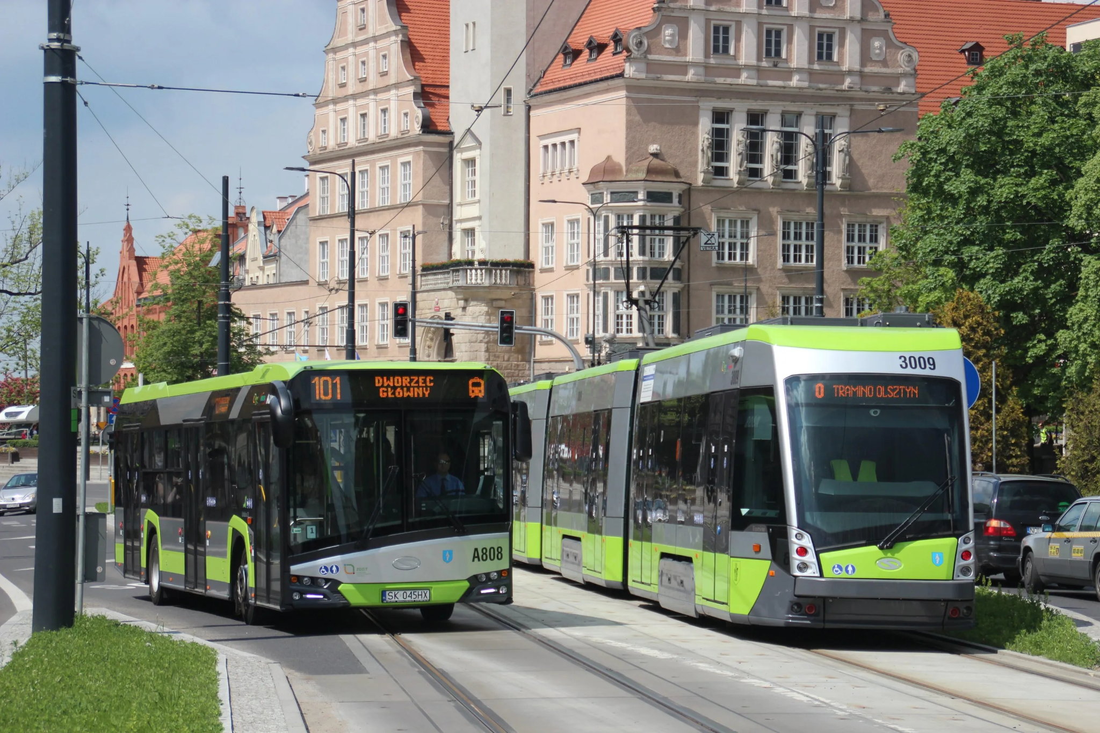
Transport publiczny - ITS (Inteligentny system transportowy)
System ITS (Intelligent Transportation System) to system komunikacyjny i informacyjny, który zapewnia usługi związane z różnymi rodzajami transportu i zarządzaniem ruchem. Jego celem jest poprawa informowania różnych użytkowników oraz zapewnienie bezpieczniejszego, bardziej zorganizowanego i inteligentnego korzystania z sieci transportowych. ITS wspiera głównie transport drogowy, mając na celu zwiększenie przepustowości ruchliwych dróg, skrócenie czasu podróży oraz zapewnienie bezpieczeństwa uczestnikom ruchu drogowego. W ramach systemu ITS pojazdy komunikacji publicznej mają pierwszeństwo na skrzyżowaniach, co przyczynia się do sprawniejszego i bardziej efektywnego przemieszczania się w mieście.

Slide 17
Transport publiczny - automatyzacja
W systemach metra, automatyzacja odnosi się do procesu, w którym odpowiedzialność za zarządzanie operacyjne pociągów jest przenoszona z kierowcy na system sterowania pociągami. Istnieje kilka stopni automatyzacji (Grades of Automation, GoA); są one określane na podstawie tego, które podstawowe funkcje operacji pociągu są odpowiedzialnością personelu, a które systemu. Na przykład, Stopień Automatyzacji 0 odpowiadałby ruchowi na widoku, jak tramwaj poruszający się w ruchu ulicznym. Stopień Automatyzacji 4 odnosiłby się do systemu, w którym pojazdy są prowadzone całkowicie automatycznie, bez obecności personelu obsługi na pokładzie.

Slide 18
Transport publiczny - automatyzacja w Polsce
28 stycznia 2020 r. w Krakowie odbył się oficjalny przejazd tramwaju z autonomicznym systemem sterowania. Pokaz odbył się w ramach podsumowania pierwszego etapu projektu naukowo-badawczego „Autonomizacja jazdy tramwajem jako narzędzie wspierające pracę motorniczych”, w którym uczestniczy Politechnika Krakowska, w tym Instytut Pojazdów Szynowych WM PK. Tramwaj typu 126N „Nevelo” w trybie sterowania autonomicznego przejechał dwukrotnie trasę Muzeum Narodowe Krakowa – Cichy Kącik, za każdym razem pokonując bez motorniczego 8 przystanków.

Slide 19
Transport publiczny - aplikacje do zakupu biletów
Aplikacje do zakupu biletów w transporcie publicznym są coraz bardziej popularne, umożliwiając pasażerom wygodne i szybkie nabywanie biletów bez konieczności stania w kolejkach na dworcach lub przystankach. Te aplikacje są zazwyczaj dostępne na smartfony i oferują różnorodne funkcje, w tym:
Wybór biletów: Użytkownicy mogą wybierać spośród różnych rodzajów biletów, takich jak jednorazowe, czasowe czy okresowe, zgodnie z ich potrzebami podróży.
Opłaty: Aplikacje umożliwiają płatność za bilety za pośrednictwem różnych metod płatności, w tym kart kredytowych, płatności zbliżeniowych, portfeli cyfrowych czy nawet systemów abonamentowych.
Planowanie tras: Niektóre aplikacje oferują funkcję planowania tras, pozwalając użytkownikom sprawdzić rozkłady jazdy, trasę podróży i oszacowanie czasu dotarcia do celu.
Zniżki i promocje: Często aplikacje oferują również zniżki lub promocje na bilety, co może zachęcić pasażerów do korzystania z nich.

Slide 20
Transport publiczny - przykłady aplikacji do zakupu biletów
SkyCash: Jest to jedna z najpopularniejszych aplikacji do płatności mobilnych w Polsce, która umożliwia zakup biletów na komunikację miejską w wielu miastach, w tym w Warszawie, Krakowie, Łodzi czy Poznaniu. SkyCash oferuje także inne usługi, takie jak płatności w sklepach czy parkowanie.
Jakdojade: To aplikacja znana przede wszystkim jako narzędzie do planowania tras komunikacją publiczną, jednakże w niektórych miastach umożliwia również zakup biletów online. Jest to przydatne rozwiązanie dla podróżnych, którzy chcą zarówno sprawdzić rozkłady jazdy, jak i zakupić bilet w jednym miejscu.
MobilnyMPK: To aplikacja dedykowana mieszkańcom i turystom w Krakowie, umożliwiająca zakup biletów na miejskie linie komunikacyjne. Pozwala również na sprawdzenie rozkładów jazdy oraz lokalizację pojazdów w czasie rzeczywistym.
MoBilet: Jest to narodowa platforma, która umożliwia zakup biletów na komunikację miejską we wszystkich większych miastach w Polsce. MoBilet oferuje różnorodne rodzaje biletów, w tym jednorazowe, czasowe oraz okresowe, zgodnie z preferencjami podróżnych.

Slide 21
Wymyślanie koła na nowo

Slide 22
Hyperloop
Hyperloop to projekt rewolucyjnego środka transportu, którego rozwój jest finansowany przez Elona Muska. Głównym celem tego projektu jest stworzenie systemu transportowego, który byłby szybki jak lotniczy, ale jednocześnie tani jak drogowy. Według koncepcji, specjalna kapsuła mogłaby przewozić nawet do 28 osób, poruszając się w specjalnej rurze o obniżonym ciśnieniu, co minimalizowałoby opory powietrza i pozwoliłoby na osiągnięcie prędkości bliskiej prędkości dźwięku, czyli około 1200 km/h.

Slide 23
Hyperloop - dlaczego to nie zadziała?
Kwestie techniczne: Pomimo ambitnych założeń projektu, wiele aspektów technicznych, takich jak utrzymanie stabilności kapsuły w niskim ciśnieniu, zapewnienie bezpieczeństwa podróży z tak dużymi prędkościami oraz rozwiązanie problemów związanych z konstrukcją infrastruktury, może okazać się nie do przeskoczenia.
Koszty i opłacalność: Budowa systemu Hyperloop może okazać się znacznie droższa niż zakładano, a zyski z jego eksploatacji mogą nie wystarczyć, by zrekompensować koszty inwestycji. To może zniechęcić potencjalnych inwestorów.
Regulacje i przepisy: Wprowadzenie Hyperloop wymagałoby zmian w istniejących przepisach i regulacjach dotyczących transportu, co może być procesem skomplikowanym i czasochłonnym.
Kwestie bezpieczeństwa: Bezpieczeństwo podróżujących jest kluczowym aspektem każdego systemu transportowego. Nawet najmniejsze problemy związane z bezpieczeństwem mogą poważnie zaszkodzić reputacji projektu Hyperloop.
Konkurencja z innymi środkami transportu: Hyperloop konkurowałby z istniejącymi środkami transportu, takimi jak lotnictwo czy kolej, które mogą być bardziej dostępne i sprawdzone w praktyce.

Slide 24
Hyperloop - dlaczego to nie zadziała?
Inwestowanie w Hyperloop może być postrzegane jako głupota z kilku powodów. Po pierwsze, rozwój technologiczny w transporcie kolejowym również postępuje, umożliwiając zwiększenie prędkości i wydajności tradycyjnych kolei. Wraz z wprowadzaniem nowych technologii, takich jak systemy maglev czy ulepszone pociągi wysokich prędkości, kolej staje się coraz szybszą i bardziej konkurencyjną opcją.
Ponadto, inwestowanie w sprawdzone i już istniejące środki transportu, takie jak kolej, może być bardziej opłacalne i mniej ryzykowne niż wkład w nowatorskie projekty takie jak Hyperloop. Kolej to sprawdzony sposób transportu, który od lat spełnia potrzeby podróżnych i przewoźników, zapewniając nie tylko szybkie, ale również bezpieczne i niezawodne podróże.

Slide 25
The Boring Company - tunele
The Boring Company to firma założona przez Elona Muska, która specjalizuje się w projektowaniu i budowie tuneli podziemnych. Jej głównym celem jest rozwiązanie problemu zatorów komunikacyjnych poprzez stworzenie sieci tuneli przeznaczonych dla szybkiego i efektywnego transportu ludzi i towarów.
Tunele The Boring Company są projektowane w taki sposób, aby umożliwić przemieszczanie się pojazdów elektrycznych na specjalnych platformach lub śledziach z dużą prędkością. Koncepcja opiera się na wykorzystaniu niskiego ciśnienia wewnątrz tuneli, co minimalizuje opory powietrza i umożliwia osiągnięcie większych prędkości.

Slide 26
The Boring Company - tunele i dlaczego to nie zadziała
Koszty: Budowa i utrzymanie tuneli podziemnych jest bardzo kosztowne.
Konkurencja z innymi środkami transportu: Tunelowe rozwiązania transportowe konkurują z istniejącymi środkami transportu, takimi jak samochody, autobusy czy kolej. Może się okazać, że istniejące systemy są bardziej efektywne i bardziej opłacalne niż nowatorskie projekty tunelowe.
Problemy ekologiczne: Budowa i eksploatacja tuneli może mieć negatywny wpływ na środowisko naturalne, w tym na lokalne ekosystemy i zasoby wodne. Problemy związane z ochroną środowiska mogą spowodować opór społeczny wobec projektów.

Slide 27
Źródła
https://motogen.pl/duza-zmiana-w-google-maps-nowy-algorytm-proponowania-trasy/
https://www.logistyka.net.pl/bank-wiedzy/logistyka/item/84408-transport-morski-systemy-zobrazowania-zeglugi-informatyczne-aplikacje-transportu-morskiego-bezpieczenstwo-transportu
https://www.im.org.pl/?p=1515
https://log24.pl/news/systemy-informatyczne-w-transporcie/
https://www.goodloading.com/pl/blog/optymalizacja-pracy-spedytorow-drogowych-z-goodloading/
https://utk.gov.pl/pl/interoperacyjnosc/ertms/14871,Wymagania-ERTMS.html
https://pl.wikipedia.org/wiki/Inteligentny_system_transportowy
https://www.uitp.org/topics/automated-metros/
https://www.pk.edu.pl/index.php?option=com_content&view=article&id=3295:tramwaj-bez-motorniczego-pojedzie-przez-krakow&catid=49&lang=pl&Itemid=944
https://pl.wikipedia.org/wiki/Hyperloop
https://en.wikipedia.org/wiki/The_Boring_Company

